Slide 1

Introdução à Programação
ebpinto@inmetro.gov.br

Slide 2
Curso Python 3
Conceitos básicos
Estruturas de controle
Funções e módulos
Exceções e arquivos
Tipos
Programação funcional
Programação orientada a objetos

Slide 3
Exceptions
- Ocorrem quando algo dá errado ;
O programa para imediatamente.
x = 22
Y = 0
def divisao (a , b):
return a / b
divisao (x , y)
ZeroDivisionError: division by zero

Slide 4
Exceptions – Exemplos:
ImportError: Falha na importação;
IndexError: Lista é indexada com um número for a do range;
NameError: Variável com nome desconhecido;
SyntaxError: Erro de sintaxe;
TypeError: Chamada com um valor de um tipo inadequado;
ValueError: Tipo adequado, mas com valor inadequado.
Entre outras …

Slide 5
Exceptions – Manipulação:
try:
x = 22
y= 0
print (x / y)
print ( “Fim do cálculo“ ) Tipo de erro
except ZeroDivisionError:
print ( “Aconteceu algo errado“ )
Aconteceu algo errado

Slide 6
Exceptions – Manipulação (Continuação)
try:
x = 22
y= ‘22’
z=0
print (x + y) Não leu
print (x / z )
except ZeroDivisionError:
print ( “Divisão por zero“ )
except (ValueError,TypeError):
print ( “Aconteceu algo errado“ )
Aconteceu algo errado

Slide 7
Exceptions – Finally
try:
x = 22
y= ‘22’
z=0
print (x + y)
print (x / z )
except :
print ( “Qualquer erro“ ) Roda independente de qualquer erro pego
finally :
print ( “fim do programa!“ )
Qualquer erro
fim do programa

Slide 8
Exceptions – Finally
try:
x = 22
z=0
print (x / z )
except ZeroDivisionError : Variável desconhecida dentro do Except
print ( y )
finally :
print ( “fim do programa!“ )
fim do programa
During handling of the above exception, another exception occurred:
NameError: name ‘y' is not defined

Slide 9
Gerando Exceptions
print ( “Gerando” )
raise ValueError
print ( “Exceptions” )
Gerando
Traceback (most recent call last):
File … <module>
raise ValueError
ValueError
name = “Olá Diave“ Argumento
raise NameError(“Nome Inválido!")
NameError : Nome Inválido!

Slide 10
Decobrindo Exceptions
try:
x = 22
y= 0
print (x / y)
except :
print ( “Aconteceu algo errado“ )
raise # Descobrindo a exception
Aconteceu algo errado
ZeroDivisionError: division by zero

Slide 11
Assertions (Teste de software)
Os programadores geralmente testam:
Entradas de funções (verifica se a entrada é válida)
Saída de funções (verifica se há saída válida).
print (1)
assertion 1+1 == 2
print ( “1 - Até aqui programa ok“ )
assertion 2+2 == 5
print ( “2 - Até aqui programa ok“ )
1 - Até aqui programa ok
AssetionError
medida = 100 Argumento
assertion (medida > 200),”Medida menor que o esperado”
AssetionError Medida menor que o esperado

Slide 12
Arquivos txt – Abrindo
Localizado no mesmo path(Caminho) meuArquivo = open ( “teste.txt“ )
Modos:
Modo de Leitura (Default)
meuArquivo = open ( “teste.txt“ , ‘r’ )
Modo de Escrita (Sobrescreve existente)
meuArquivo = open ( “teste.txt“ , ‘w’ )
Modo de Escrita (Adiciona conteúdo)
meuArquivo = open ( “teste.txt“ , ‘a’ )
#Trabalha no arquivo(meuArquivo)
Uma vez aberto, PRECISA FECHAR
meuArquivo.close()

Slide 13
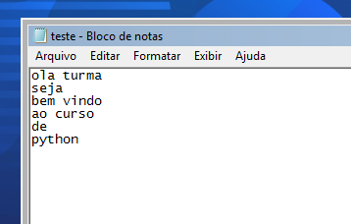
Arquivos txt – Lendo
meuArquivo = open ( “teste.txt“ )
texto = meuArquivo.read()
print ( texto )
meuArquivo.close()
ola turma
seja
bem vindo
ao curso
de
python

Slide 14
Arquivos txt – Lendo (quantidade específica de caracteres(bytes))
meuArquivo = open ( “teste.txt“ ) o ‘\n’ conta como caracter Cuidado!!!
texto = meuArquivo.read(10)
print ( texto ) # print ( texto,end=‘’ ) para não pular linha
print (meuArquivo.read(5))
meuArquivo.close()
ola turma
seja

Slide 15
Arquivos txt – Lendo (continuação)
meuArquivo = open ( “teste.txt“ )
texto = meuArquivo.read()
print ( texto ) Não irá ler mais nada. Chegou no fim do texto! Cuidado!
texto = meuArquivo.read()
print ( texto )
meuArquivo.close()

Slide 16
Arquivos txt – Lendo (Ler linhas)
meuArquivo = open ( “teste.txt“ )
texto = meuArquivo.readlines()
print ( texto )
meuArquivo.close()
['ola turma\n', 'seja \n', 'bem vindo\n', 'ao curso\n', 'de \n', 'python']
meuArquivo = open ( “teste.txt“ )
texto = meuArquivo.readlines()
for i in texto: Para não pular 2 linhas
print (i , end=‘’)
meuArquivo.close()
ola turma
seja
...

Slide 17
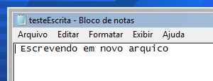
Arquivos txt – Escrevendo
meuArquivo = open ( “testeEscrita.txt“ ,’w’ )
x = meuArquivo.write ( “ Escrevendo em novo arquico” )
meuArquivo.close()
print ( x )
27 Quantidade de caracteres escritos Cria um arquivo caso não exista
Ou sobrescreve um arquivo existente
meuArquivo = open ( “testeEscrita.txt“ ,’r’ )
print (meuArquivo.read () )
meuArquivo.close()
Escrevendo em novo arquico

Slide 18
Arquivos txt – Boas Práticas (com utilização do with)
try:
meuArquivo = open ( “teste.txt“ ,’r’ )
print ( meuArquivo.read() )
finally: # Garante que o arquivo será fechado mesmo dando algum tipo de problema
meuArquivo.close()
Arquivo temporário que será fechado automaticamente
with open (“teste.txt“) as temp:
print( temp.read() )
with open (“teste.txt“, ‘w’) as temp:
print( temp.write( ‘teste de escrita utilizando o with’ ) )

Slide 19
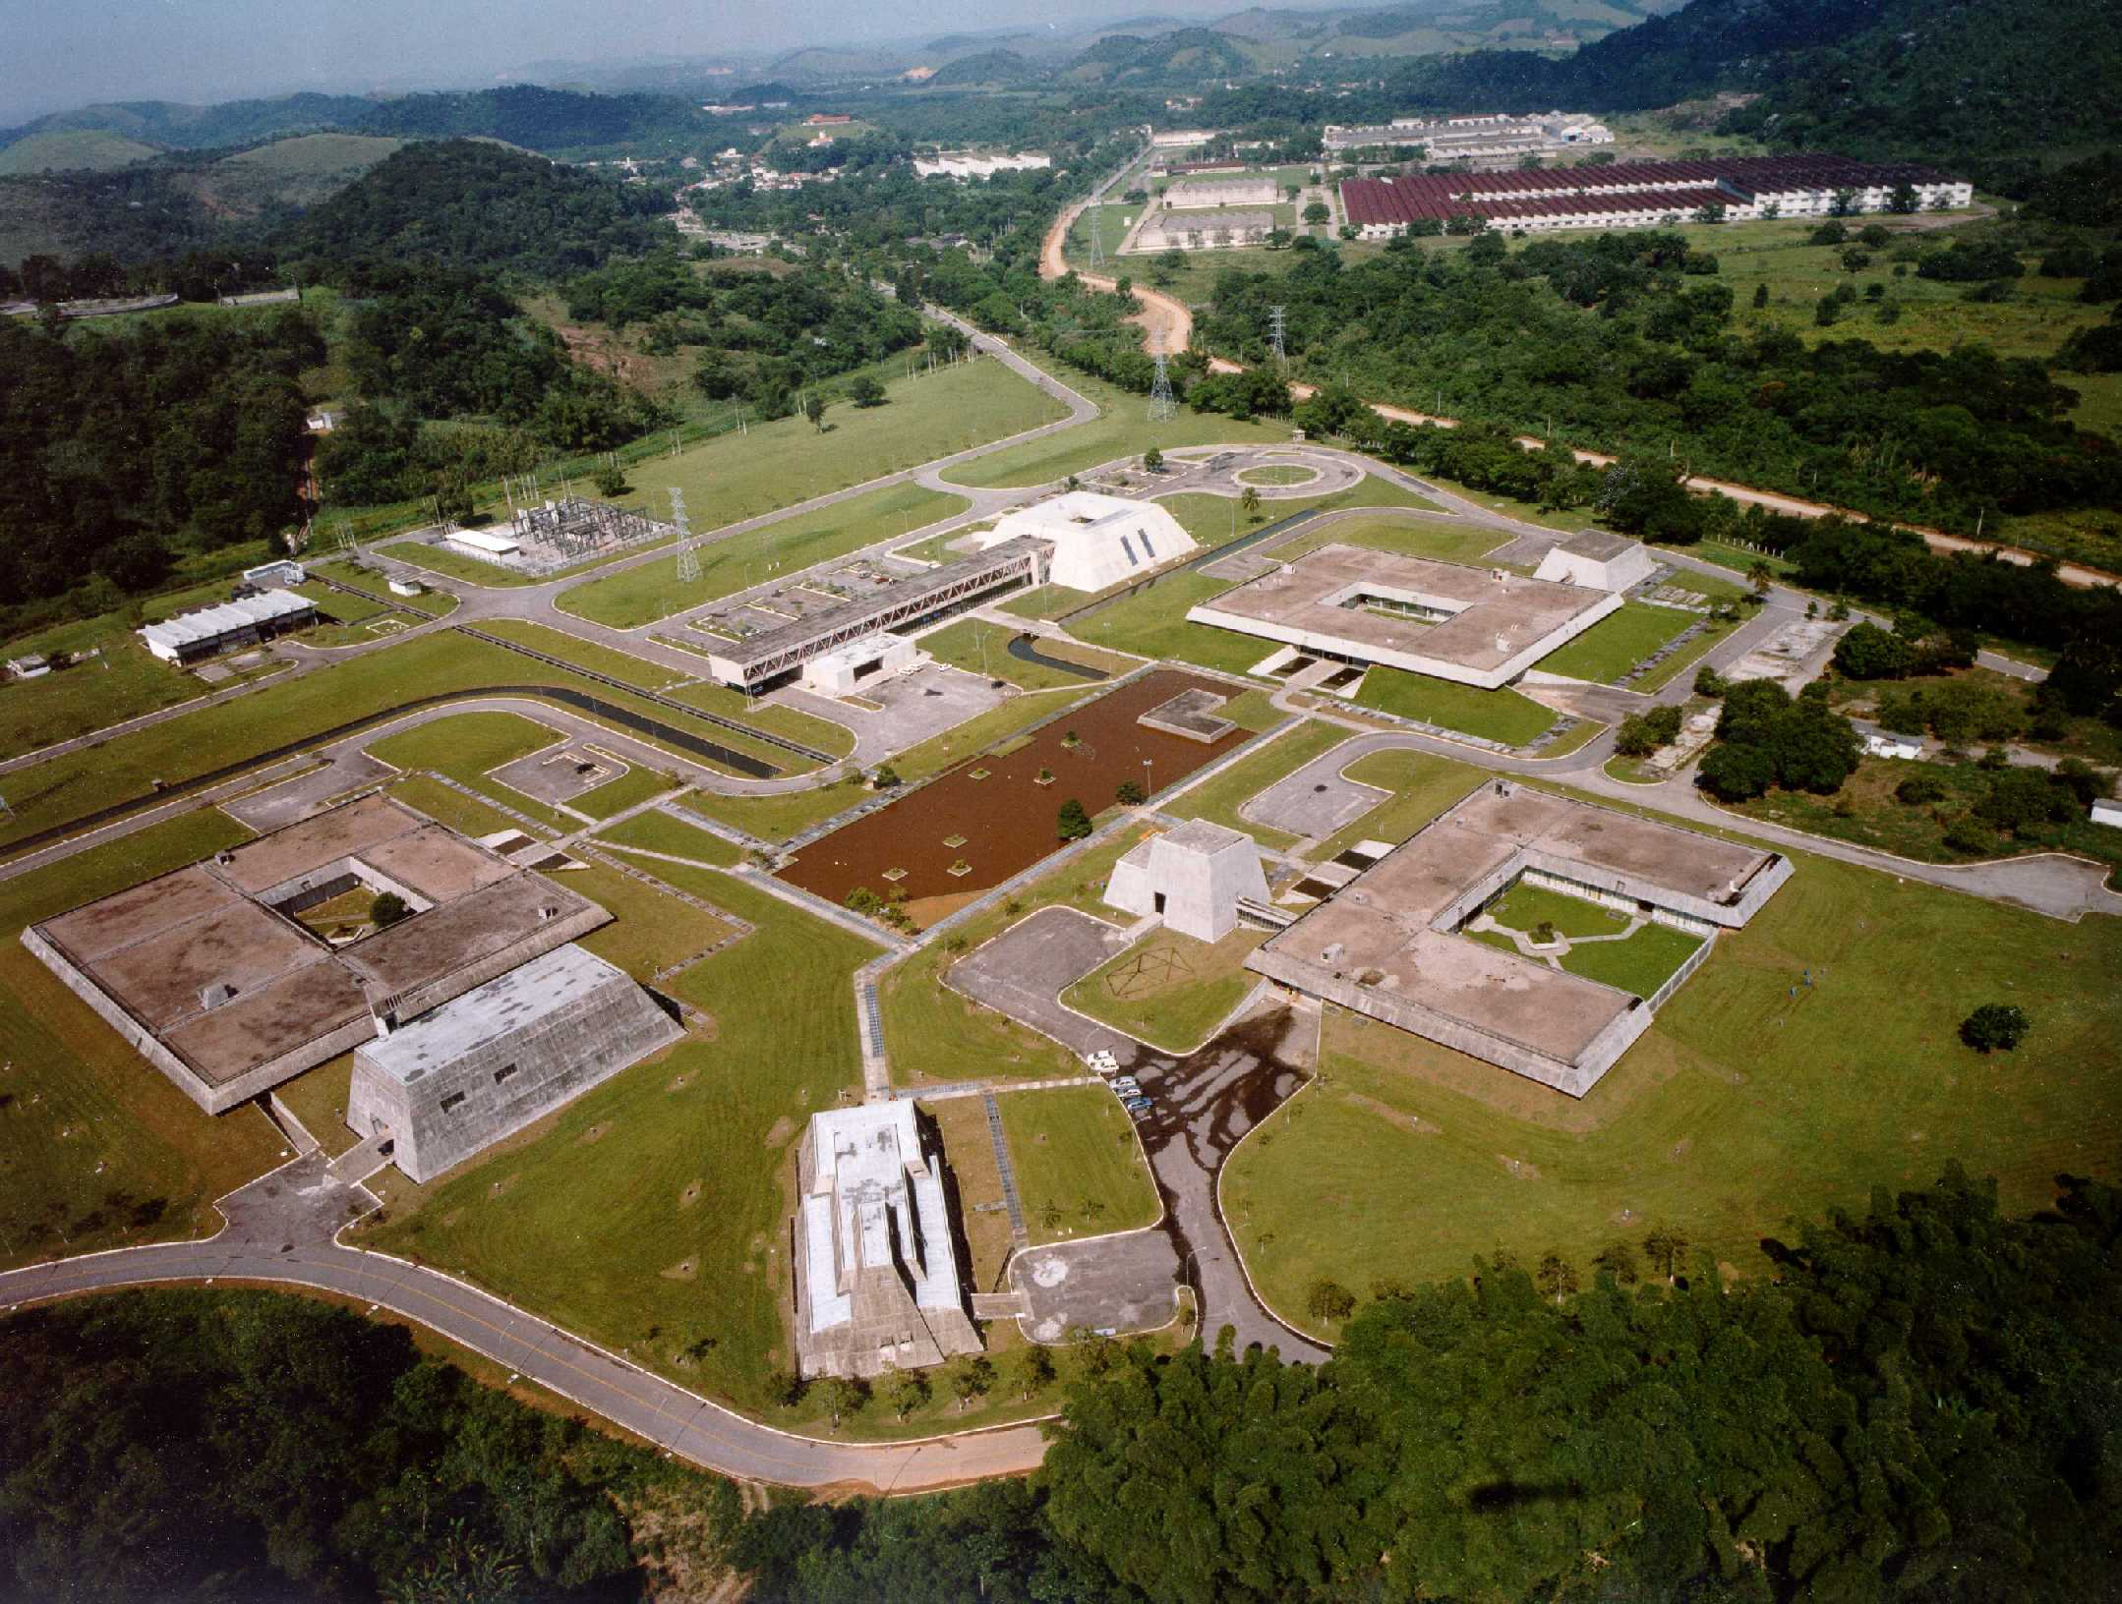
OBRIGADO!!!
Notes:
Esse slide ilustra a estrutura laboratorial da Dimci. É necessário fazer uma breve explanação sobre que tipo de pesquisa é desenvolvida em cada um deles.

